Slide 1

処遇改善加算等の届出について
令和６年度報酬改定に伴い、現行の処遇改善加算等の一本化が予定されています（令和６年６月１日施行予定）。
  ※集団指導資料では、令和６年４、５月分に係る手続き
  等について御案内しております。
  ※令和６年６月分以降の手続きについては、別途県HP等
  で周知予定です。
  （現行・新加算いずれも計画書提出期限は４月15日予定）
積極的な取得を御検討下さい。

Slide 2
業務管理体制の整備に係る届出
○ 指定障害福祉サービス事業等を営む事業所・施設が、関係法令やそれに基づく命令を遵守するため、障害者総合支援法及び児童福祉法は全ての指定事業者等に対して 業務管理体制の整備を義務づけています。
○ 事業者各位におかれては、以下に従い、関係指定権者あて必要な届出を行うようにしてください。

Slide 3
業務管理体制の整備に係る届出
○ 法人が営む事業所数に応じ、以下のとおり法人毎に整備する必要があります。
事業所数 | 法令遵守者の選任 | 法令遵守規定の整備 | 業務執行状況の監査の定期的な実施
1～19 | ○ | － | －
20～99 | ○ | ○ | －
100～ | ○ | ○ | ○
指定を受けているサービス毎に１事業所として数えます。
例）株式会社Ａは２つ事業所を運営しており、
ひとつは、生活介護、就労継続支援Ｂ型の多機能 ⇒２つ
ひとつは、児童発達支援のみの事業所 ⇒１つ
…株式会社Ａは、合計３つの事業所を運営していることになる。

Slide 4
業務管理体制の整備に係る届出
○ 「法令遵守責任者」とは
障害者総合支援法及び児童福祉法始め関係法令に定める諸規定等を把握の上、適切な事業所運営を担保できる者を選任すること。なお、法人代表者がこれを務めることも 妨げません。
〇 「法令遵守規定」とは
日常の事業所運営にあたり、関係諸規定の遵守を確保するための注意事項や処理手順を記載したもの。法人の実態に即した任意の定めで構いません。
〇 「業務執行状況の監査」とは
他法の規定等に基づき既に法人内で監査体制が確保されている場合、それに替えることも可能です。実施方法は内部監査及び外部（委託による）監査のいずれでも構いません。なお、定期的な実施とは効率的かつ効果的な実施が見込まれる場合、必ずしも年１回行う必要があるものではありません。
届出の様式については、URL：https://www.pref.aichi.jp/soshiki/shogai/0000054629.html
（または「愛知県障害福祉課 業務管理体制の届出」で検索）

Slide 5
業務管理体制の整備に係る届出
○ 整備の届出
事業所として指定を受けた際は、その事業所数に応じて業務管理体制を整備の上、定めの所轄庁あて整備の届出を提出してください。
また、整備の届出の内容に変更が生じた際には、変更の届出が必要となります。
なお、単に事業所数が増減するのみで、これにより整備の内容に変更がない場合は変更の届出は不要です。
分類 | 障害者総合支援法に基づく事業所・施設 | 児童福祉法に基づく事業所・施設
実施事業 | ①a.障害福祉サービス事業 ①b.障害者支援施設 ③e.一般相談支援 ④f.特定相談支援 | ①c.障害児通所支援事業 ②d.障害児入所施設 ④g.障害児相談支援
整備の届出 | 様式1号、事業所一覧 | 様式2号、事業所一覧
変更の届出 | 様式3号 | 様式4号
根拠条文 | ①a,①b：法第51条の２第２項 ③e,④f：法第51条の31第２項 | ①c:法第21条の5の26の第2項 ②d:法第24条の19の２ ④g:法第24条の38第２項
各様式の「１ 届出の内容」で〇を打つ際に参照してください。

Slide 6
業務管理体制の整備に係る届出
○ 区分の変更の届出
事業所の移転や、事業所の増加等で届出先に変更が生じた場合（次頁を併せて参照）、整備の届出の様式中「６ 区分変更」に変更前及び変更後の届出先等を記入の上、変更前及び変更後の届出先いずれにも提出してください。
分類 | 障害者総合支援法に基づく事業所・施設 | 児童福祉法に基づく事業所・施設
区分の変更 | 様式1号、事業所一覧 | 様式2号、事業所一覧
根拠条文 | ①a,①b：法第51条の２第４項 ③e,④f：法第51条の31第４項 | ①c:法第21条の5の26の第４項 ②d:法第24条の19の２ ④g:法第24条の38第４項

Slide 7
業務管理体制の整備に係る届出
○ 届出先
原 則 ⇒指定権者あて
要注意１⇒以下①～④のサービス群を跨いで複数の事業所を運営する場合（指定権者が複数に跨る）

Slide 8
業務管理体制の整備に係る届出

Slide 9
障害福祉サービス等についての よくあるご質問（Q&A集）について
障害福祉サービス等についてよくあるご質問や留意事項について、Q&A集を作成しています。
届出や請求などについてご不明点がある場合は、まずはQ&A集をご確認ください。
また、内容については適宜更新しますので、定期的にご確認ください。

Slide 10
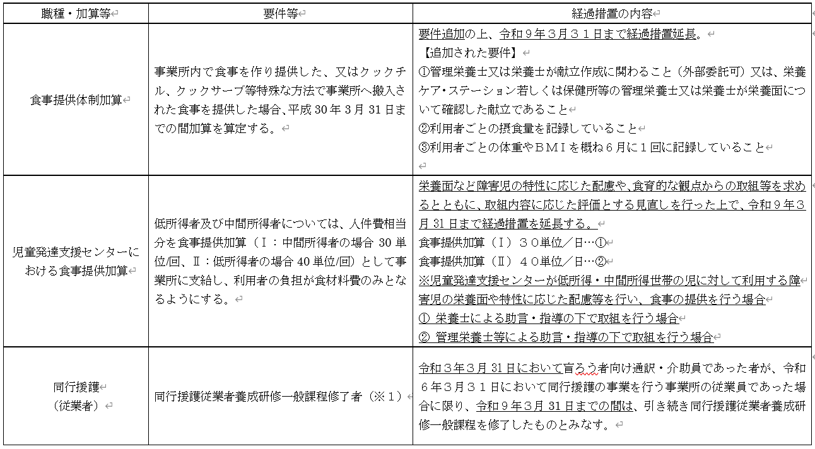
令和６年４月１日以降も有効な経過措置

Slide 11
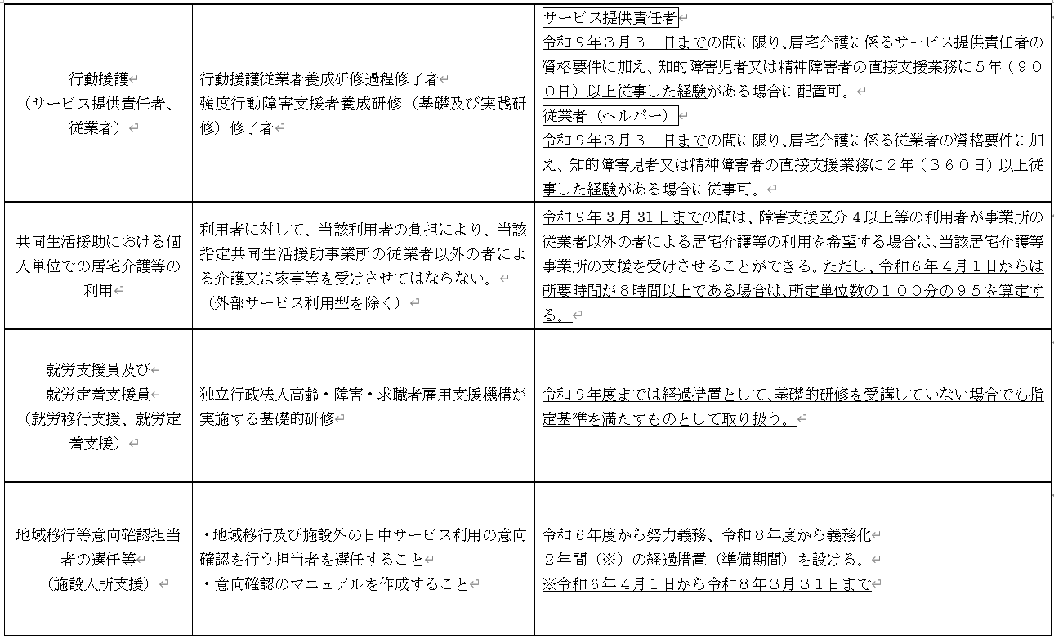

Slide 12
